Slide 1
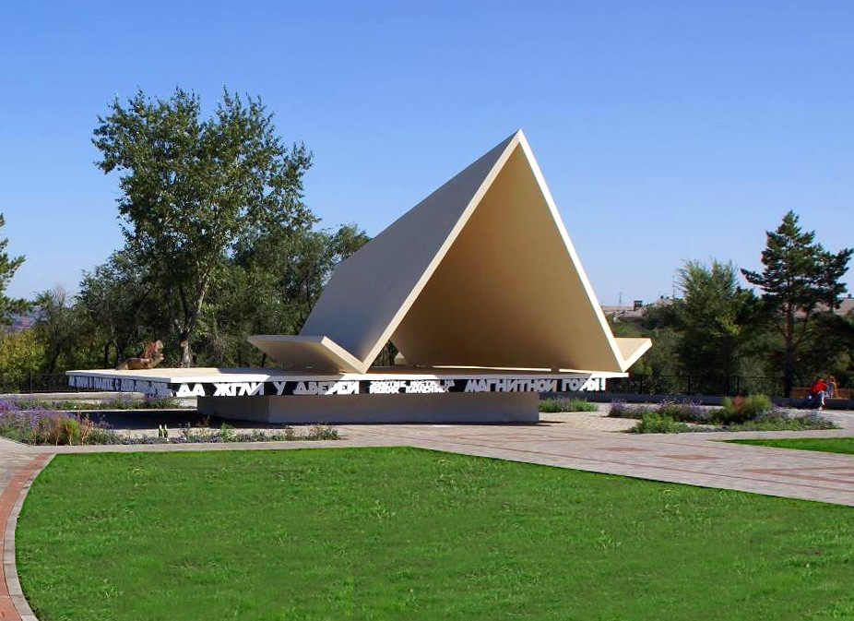


Управление финансов
Администрация города Магнитогорска
Доклад
ИСПОЛНЕНИЕ
БЮДЖЕТА ГОРОДА
ЗА 2021 ГОД
Докладчик: Заместитель главы города А.Н.Макарова

Slide 2
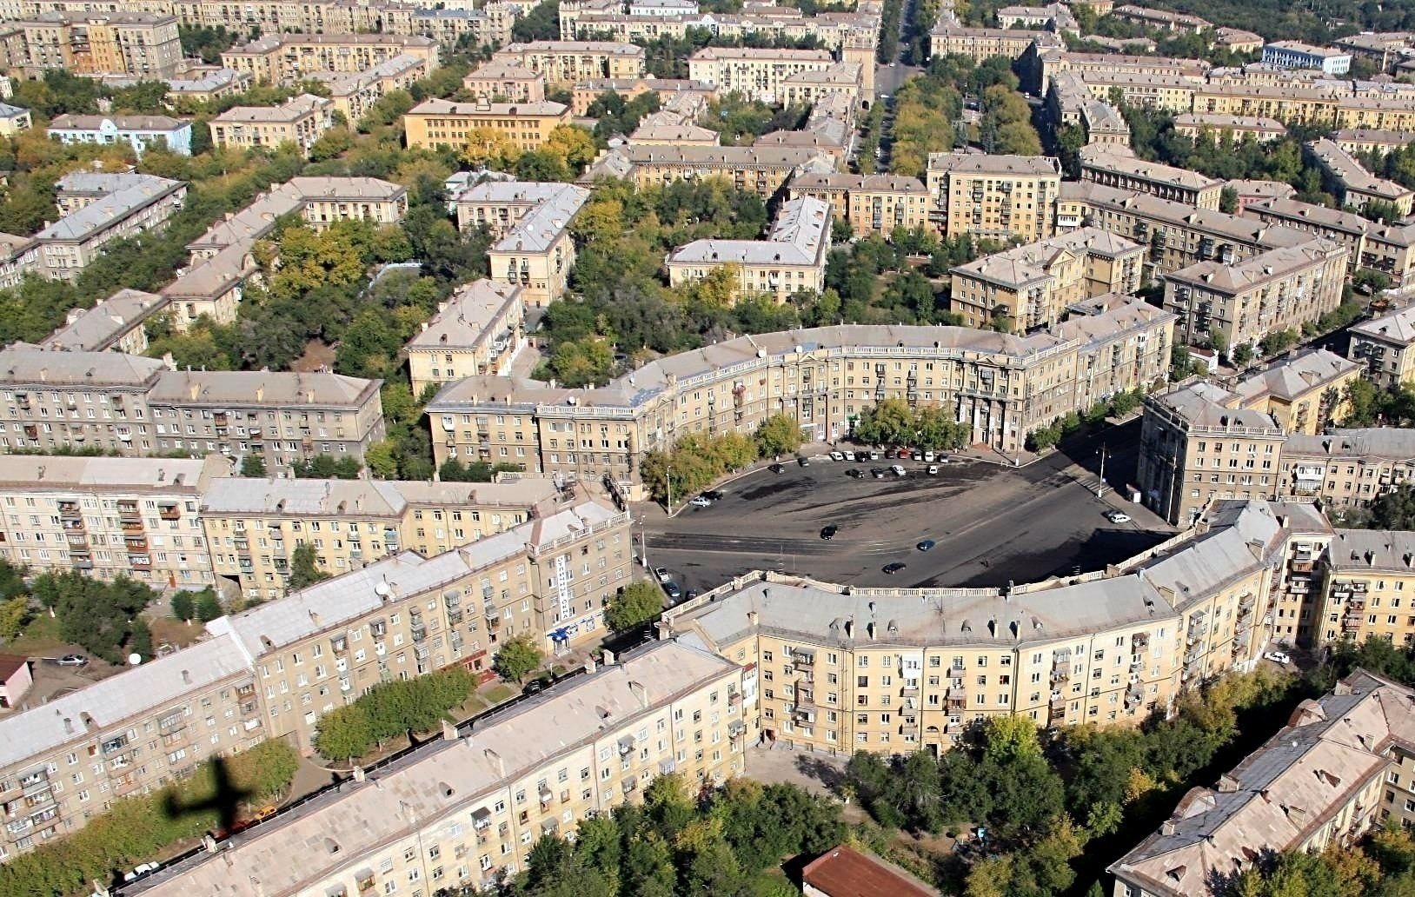
ИСПОЛНЕНИЕ ДОХОДНОЙ ЧАСТИ БЮДЖЕТА ГОРОДА ЗА 2021 ГОД, МЛН. РУБ.
106 %
план 2021 год
факт 2021 год

Slide 3
СТРУКТУРА ДОХОДОВ ГОРОДСКОГО
БЮДЖЕТА ЗА 2021 ГОД

Slide 4
ИСПОЛНЕНИЕ ПО НАЛОГОВЫМ И НЕНАЛОГОВЫМ ДОХОДАМ ЗА 2021 ГОД, МЛН. РУБ.
121 %
125 %

Slide 5
УДЕЛЬНЫЙ ВЕС ОСНОВНЫХ ИСТОЧНИКОВ
НАЛОГОВЫХ И НЕНАЛОГОВЫХ ДОХОДОВ
В 2021 ГОДУ
Налоги на
совокупный доход
12 %
(879,2 млн. руб.)
Доходы от использования
и продажи имущества
10 %
(708,3 млн. руб.)
Земельный налог
7 %
(519,3 млн. руб.)
Налог на доходы
физических лиц
64 %
(4 611,7 млн. руб.)
Прочие
7 %
(518,7 млн. руб.)

Slide 6
СТРУКТУРА РАСХОДОВ БЮДЖЕТА ГОРОДА МАГНИТОГОРСКА ЗА 2021 ГОД, %
5,8
ОМС и прочие
58,3
социальная сфера
35,9
инфраструктурное и экономическое развитие

Slide 7
СТРУКТУРА РАСХОДОВ «СОЦИАЛЬНОЙ СФЕРЫ» В 2021 ГОДУ, МЛН.РУБ.
708,7
управление
культуры
6 710,7
управление образования
611,5
управление
физ.культуры
2 835,5
управление
соц.защиты
населения

Slide 8
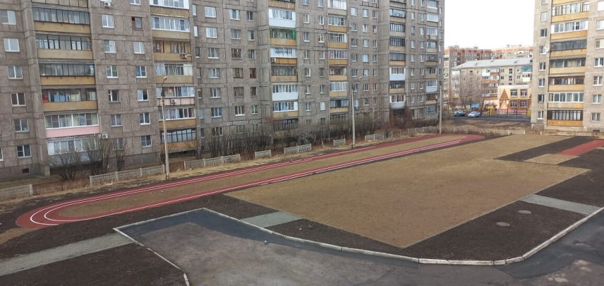
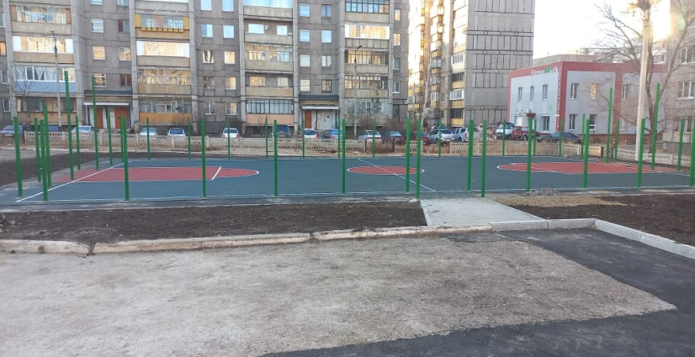


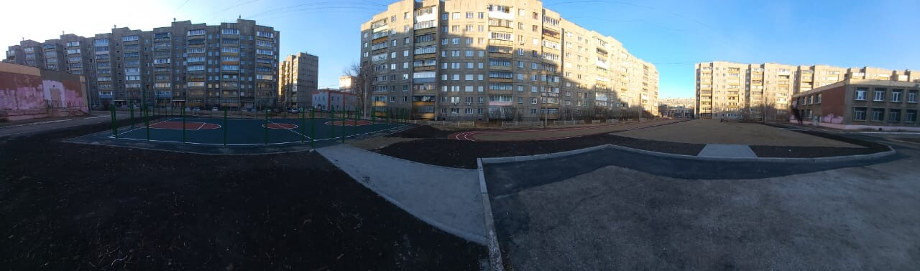
ПАРТИСИПАТОРНОЕ БЮДЖЕТИРОВАНИЕ
ПРОЕКТ «Я ПЛАНИРУЮ БЮДЖЕТ»
https://www.magnitogorsk.ru
беговая дорожка 36,5 м2
прыжковая яма с разбегочной дорожкой 30 м2
площадка для установки архитектурных форм 200 м2
мультиспортивная арена 395 м2
75 инициатив
133 участника
общая площадь комплекса 661,5 м2
«Создание универсальной детско-спортивной площадки»
МОУ СОШ № 40 (ул.Калмыкова, д. 8)
2021 год – 6,98 млн.руб.

Slide 9
СТРУКТУРА РАСХОДОВ «ИНФРАСТРУКТУРНОГО И ЭКОНОМИЧЕСКОГО РАЗВИТИЯ»
В 2021 ГОДУ, МЛН.РУБ.
4 694,4
МКУ «Управление
кап.строительства»
910,1
управление
жилищно-коммунального хозяйства
1 088,9
управление
инженерного обеспечения, транспорта и связи

Slide 10
Управление финансов
Администрация города Магнитогорска
спасибо за внимание

